Slide 1

Processos de Software e Engenharia de Requisitos
Aula 9 - Especificação de Requisitos / Caso de Uso

Slide 2
Na aula passada
Elicitação de requisitos;

Slide 3
Na aula de hoje
Especificação de requisitos.
Diagrama de casos de uso.

Slide 4
Especificação de Requisitos
A especificação é a descrição sistemática e abstrata do que o software deve fazer a partir daquilo que foi analisado anteriormente.
Apresenta a solução de como os problemas levantados na análise devem ser resolvidos pelo software em desenvolvimento.
Especificar um requisito implica em compreender exatamente o que deve ser feito e que se espera receber como resultado.

Slide 5
Caso de Uso
Técnica utilizada para a especificação dos requisitos funcionais de um software.
Um requisito pode referir-se a mais de um caso de uso.
Um caso de uso pode referir-se a mais de um requisito.
O comportamento do software é documentado em um modelo de Caso de Uso que ilustra as funcionalidades existentes no software (Casos de Uso), suas fronteiras (Atores) e os relacionamentos entre os Casos de Uso e os Atores (Diagramas de Caso de Uso).

Slide 6
UML (Unified Modeling Language)
A UML é uma linguagem padrão para modelagem de sistemas.
Esta linguagem de modelagem não é um método de desenvolvimento.
Têm como papel auxiliar a visualização do desenho e a comunicação entre objetos.
Ela permite que desenvolvedores visualizem os produtos de seu trabalho em diagramas padronizados.
Além disso, fornece a tecnologia necessária para apoiar a prática de engenharia de software;

Slide 7
UML (Unified Modeling Language)
Os diagramas da UML estão divididos em:
Estruturais:
De Classe: mostra o conjunto de classes com seus atributos e métodos e os relacionamentos entre classes.
De Objeto: fornece uma visão dos valores armazenados pelos objetos de um Diagrama de Classe em um determinado momento da execução do processo do software.
De Componentes: está associado à linguagem de programação e tem por finalidade indicar os componentes do software e seus relacionamentos.
De Implantação: determina as necessidades de hardware e características físicas do Sistema.

Slide 8
UML (Unified Modeling Language)
Os diagramas da UML estão divididos em:
Comportamentais
De Caso de Uso (Use Case): para fases de levantamento e análise de Requisitos do Sistema.
De Atividades: descreve os passos a serem percorridos para a conclusão de uma atividade.
De Estados: procura acompanhar as mudanças sofridas por um objeto dentro de um processo.
De Sequência: descreve a ordem temporal em que as mensagens são trocadas entre os objetos.

Slide 9
Diagrama de Casos de Uso
Objetivo
Mostram a visão estática do caso de uso
A visão dinâmica do caso de uso é especificada através da descrição/especificação dos casos de uso.
Permitem uma visão geral dos relacionamentos entre casos de uso e atores de um sistema.
Podem conter também notas, restrições e pacotes.

Slide 10
Elementos do Diagrama
Ator | Elemento externo do sistema que sempre inicia o uso ou recebe um valor de caso de uso. Pode ser um humano ou outro sistema.
Caso de uso | Serviço que o sistema fornece aos usuários.
Interação | Estímulos recebidos pelo sistema.
Sistema | Contexto aonde o caso de uso é utilizado (corresponde a uma classe ou um conjunto de classes).
Sistema
Interação
Caso de Uso
Ator

Slide 11
Relacionamento entre Atores
O relacionamento padrão entre os atores é a Generalização.
É considerado quando temos dois atores semelhantes, mas com um deles realizando algo a mais
A generalização pode ser sempre lida como “é-um-tipo-de” .
Um ator, Gerente, herda o perfil de outro ator, Funcionário.
Um gerente é um funcionário, mas um funcionário não é um gerente.
Funcionário
Gerente

Slide 12
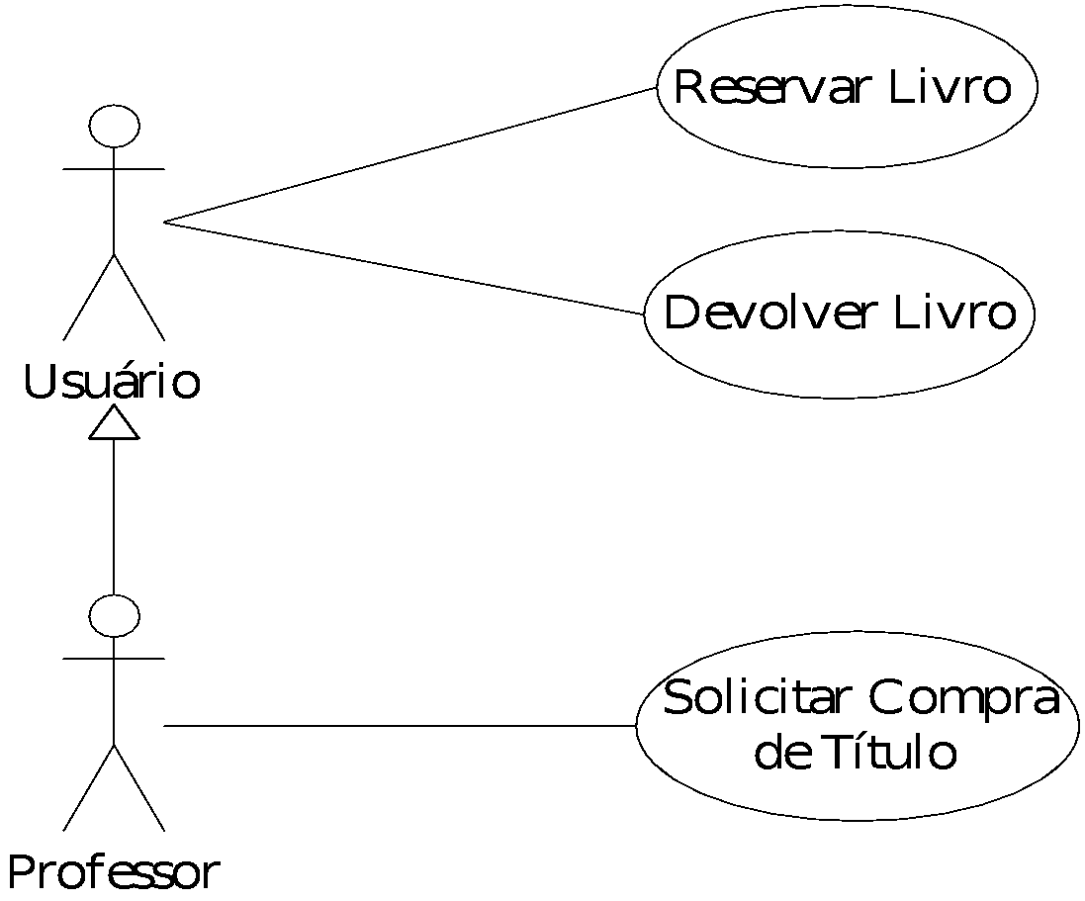
Relacionamento entre Atores

Slide 13
Rel. entre Atores e Caso de Uso
Associação
A associação representa a interação do ator com o caso de uso, por meio de envio e recebimento de mensagens;
As associações servem para mostrar quais atores se comunicam com o caso de uso em questão.
Matricular Aluno
Secretaria

Slide 14
Rel. entre Atores e Caso de Uso
Uma associação representa a existência de interações entre o ator e o sistema:
Ator envia informações para o sistema.
Ator recebe informações do sistema.
Ator envia e recebe informações.
Um caso de uso é iniciado por um ator, direta ou indiretamente.
Uma vez iniciado, outros atores podem participar do caso de uso desde que as interações de cada ator com o sistema sejam diferenciadas.

Slide 15
Rel. entre Atores e Caso de Uso
Direção (opcional)
Cada papel de uma associação tem uma propriedade de navegabilidade, que indica quem inicia a comunicação na interação.
A direção é representada no diagrama por uma seta:
Se a seta apontar para um caso de uso – o ator inicia a interação
Se a seta apontar para o ator – o sistema inicia a interação
A navegabilidade de duas direções é mostrada por uma linha sem setas
Também é possível usar setas bidirecionais

Slide 16
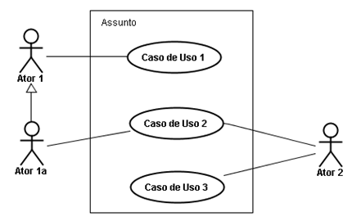
Diagrama de Caso de Uso
Casos de Uso
Atores
Associações

Slide 17
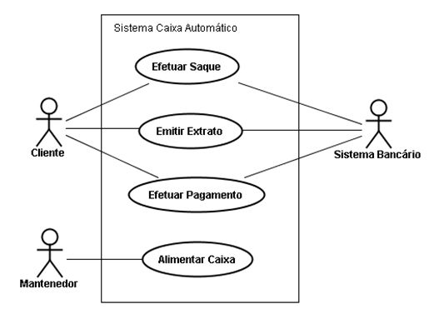
Diagrama de Caso de Uso

Slide 18
Rel. entre Caso de Uso
Extensão <<extend>>
Um ponto de extensão é uma referência a um local dentro do caso de uso no qual podem ser inseridas ações de outros casos de uso.
É usado quando um fluxo alternativo ou de exceção possui uma sequência de passos complexa ou que mereça um destaque no contexto do sistema.
Separamos o fluxo em um outro caso de uso e relacionamos os dois casos de uso com uma extensão.
Usada para extrair um comportamento que, normalmente, só ocorre se uma determinada condição for satisfeita;

Slide 19
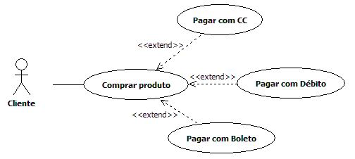

Rel. entre Caso de Uso
Exemplo usando extensão
Quando o caso de uso B estende o caso de uso A, significa que quando o caso de uso A for executado, o caso de uso B poderá (poderá – talvez não seja) ser executado também. A direção do relacionamento é do caso de uso extensor (aqui o caso de uso B) para o caso de uso estendido (aqui o caso de uso A).

Slide 20
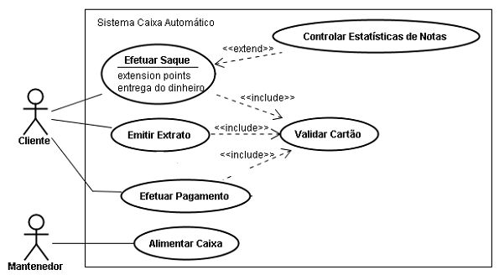
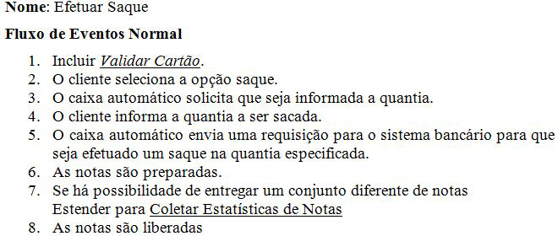
Rel. entre Caso de Uso

Slide 21
Rel. entre Caso de Uso
Inclusão <<include>>
Indica que um caso de uso terá seu procedimento copiado num local especificado no outro caso de uso, identificado como base;
Ocorre quando há uma porção de comportamento que é similar ao longo de uma ou mais casos de uso e não se deseja repetir a sua descrição;
Um caso de uso incluído pode ser executado dentro de outro (o caso de uso base) ou pode ser executado sozinho;

Slide 22
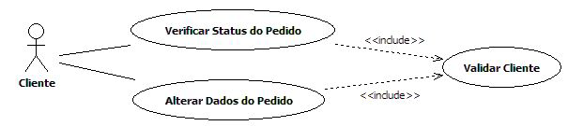
Rel. entre Caso de Uso
Exemplo usando include
Quando o caso de uso A “inclui” o caso de uso B, significa que sempre que o caso de uso A for executado, o caso de uso B também será executado. A direção do relacionamento é do caso de uso que está incluindo para o caso de uso incluído.

Slide 23
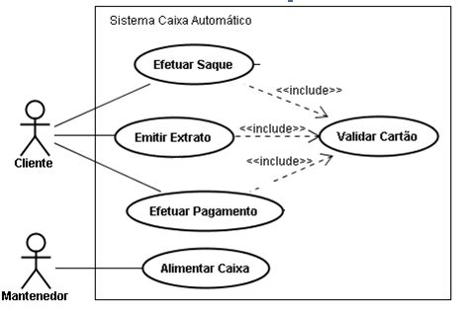
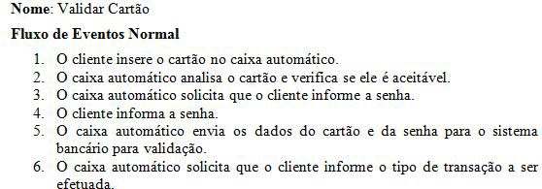
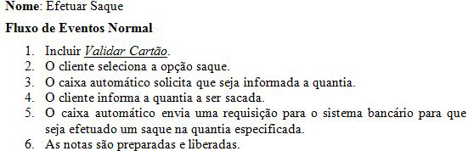
Rel. entre Caso de Uso

Slide 24
Descrição formal de Casos de Uso
Descrição | Sumário da funcionalidade do caso de uso
Atores | Atores que interagem com o caso de uso
Pré-condições | Condições pertinentes que devem valer antes da realização do caso de uso
Fluxo principal | Apresenta a descrição para o evento que dispara o caso de uso, e a descrição para os demais eventos que compõem o fluxo básico.
Fluxo alternativo (opcional) | Descrevem os eventos que compõem os fluxos alternativos de execução.
Pós-condições | Descrevem as condições pertinentes que devem valer após a realização do caso de uso.
Regras de negócio (opcional) | Listam as regras de negócio implementadas no caso de uso.

Slide 25
Descrição formal de Casos de Uso
Caso de Uso | Realizar inscrição
Descrição | Aluno realiza inscrição em disciplinas.
Atores | Aluno e Sistema de Faturamento.
Pré-condições | Aluno está identificado pelo sistema.
Fluxo principal | O Aluno solicita a realização de inscrição O sistema apresenta as disciplinas disponíveis para o semestre corrente e para as quais o aluno tem pré-requisitos O Aluno seleciona as disciplinas desejadas e as submete para inscrição Para cada disciplina selecionada, o sistema aloca o aluno em uma turma que apresente uma oferta para tal disciplina. O sistema informa as turmas nas quais o Aluno foi alocado. O aluno confere as informações recebidas O sistema envia os dados sobre a inscrição do aluno para o Sistema de Faturamento e o caso de uso termina.

Slide 26
Descrição formal de Casos de Uso
Fluxo alternativo (opcional) | Se não há oferta disponível para alguma disciplina selecionada pelo aluno, o sistema reporta o fato e fornece a possibilidade de inserir o aluno em uma lista de espera. Se o Aluno aceitar, o sistema o insere na lista de espera e apresenta a posição na qual o aluno foi inserido na lista. O caso de uso retorna ao passo 4 do fluxo principal. Se o Aluno não aceitar, o caso de uso prossegue no passo 4 do fluxo principal.
Pós-condições | O Aluno foi inscrito em uma das turmas de cada uma das disciplinas desejadas, ou foi adicionado a uma ou mais listas de espera.
Regras de negócio (opcional) | RN01 – O aluno pode matricular-se no máximo em 6 disciplinas

Slide 27

Dúvidas?

Slide 28
Referências
SOMMERVILLE, I. Engenharia de Software. 9 ed. São Paulo: Pearson Addison Wesley, 2011.
PRESSMAN, R. S., Engenharia de Software: Uma abordagem profissional. 7 ed. McGraw-Hill, 2011.

